Slide 1
METODE NUMERIK
PERTEMUAN 3

Slide 2
DERET TAYLOR

Slide 3

TUJUAN PEMBELAJARAN
Mampu menghampiri suatu fungsi dengan bentuk deret yaitu deret Taylor

Slide 4

DEFINISI DERET TAYLOR
Deret Taylor adalah alat yang utama untuk menurunkan suatu metode numerik.
Deret Taylor berguna untuk menghampiri fungsi ke dalam bentuk polinom.
Fungsi yang rumit menjadi sederhana dengan deret Taylor

Slide 5
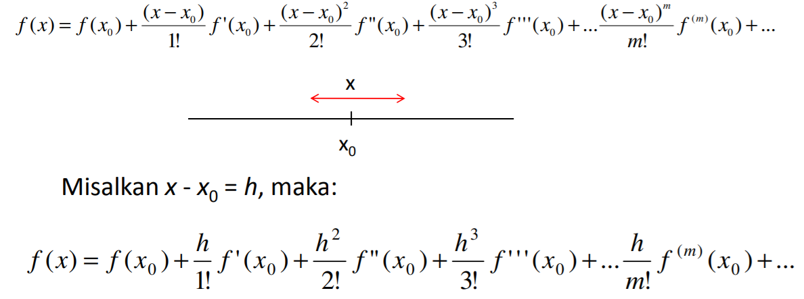
DEFINISI DERET TAYLOR
Andaikan f dan semua turunannya, f’, f’’, f’’’, ..., menerus di dalam selang [a, b]. Misalkan x0 ∈ [a, b], maka untuk nilainilai x di sekitar x0 (Gambar 2.1) dan x ∈ [a, b], f(x) dapat diperluas (diekspansi) ke dalam deret Taylor:

Slide 6
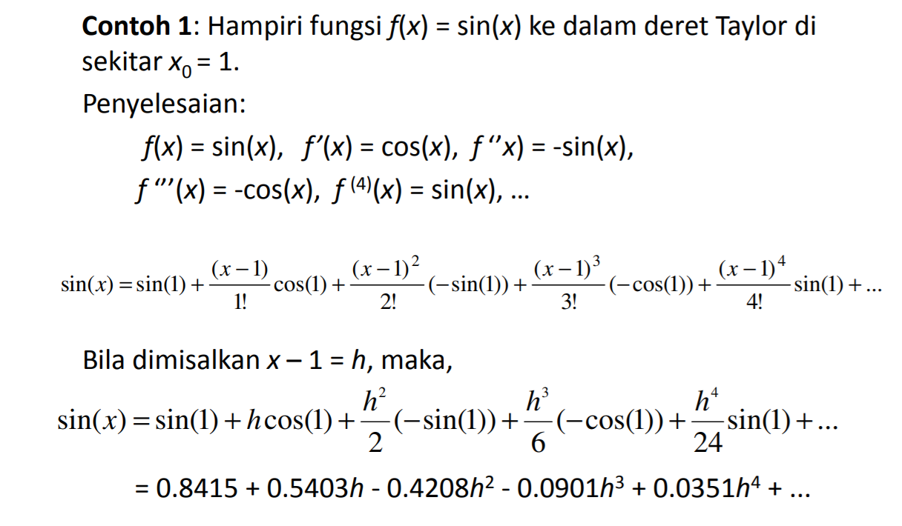
CONTOH SOAL

Slide 7
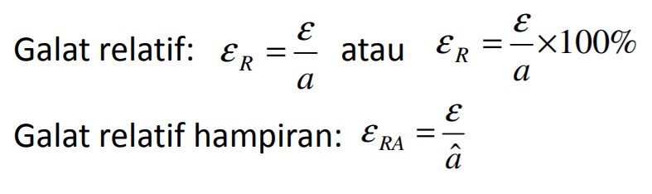
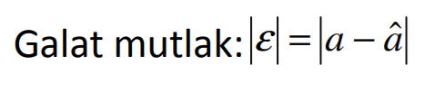

ANALISIS GALAT
Solusi dengan metode numerik adalah solusi hampiran (aproksimasi)
Hampiran terhadap solusi eksak
Oleh karena itu, solusi numerik numerik mengandung mengandung galat.
Galat (ε): perbedaan antara solusi hampiran dengan solusi eksak.

Slide 8
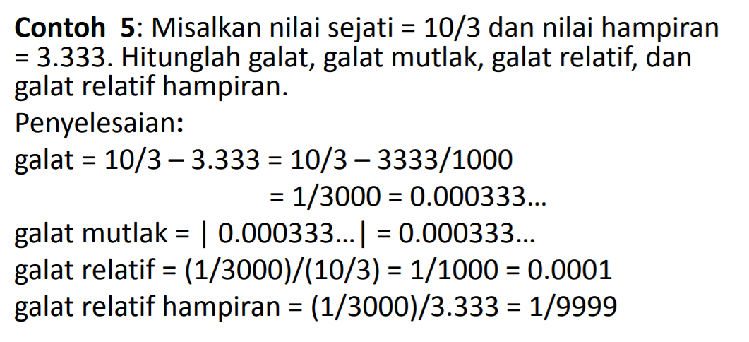
CONTOH SOAL GALAT

Slide 9
SOAL
1. Gunakan deret Taylor orde 4 di sekitar xo=1 untuk menghampiri cos x, e^x, ln (x), ln (x+1)
2. Gunakan deret Taylor orde 4 di sekitar xo=1 untuk menghampiri ln(0,9) dan beri-kan taksiran untuk galat maksimum yang dibuat !

